Slide 1
Mr.Pres
front floor
엄두성 / 김강성 / 한종빈 / 조이슬

Slide 2
목차
개요
동기 및 목적
프로젝트 예상 결과물
프로젝트 전체 흐름
시나리오
UI
Structure diagram
개발 도구
프로젝트 관리
역할 분담
프로젝트 일정

Slide 3

개요
Mr. Pres는 PPT / PDF 등 발표자료를 웹에 업로드 하여, 인터넷이 가능한 어느 곳에서나 프레젠테이션을 할 수 있는 온라인 프레젠테이션 서비스
Notes:
우선 저희 프로젝트의 간단한 정의에 대해서 이야기 드리겠습니다.
Mr. Pres는 PPT, PDF 등 발표자료를 웹에 업로드 하여, 인터넷이 가능한 어느 곳에서나 프레젠테이션을 할 수 있는 온라인 프레젠테이션 서비스 입니다. 따라서 따로 설치가 필요 없이 바로 실행할 수 있습니다.

Slide 4
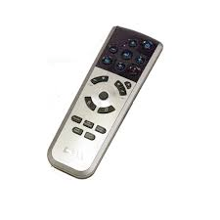

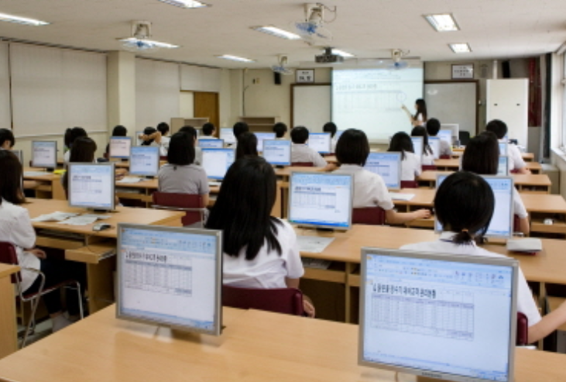
동기 및 목적
Notes:
학교 수업, 세미나 발표, 제품설명회 등 현대에는 프레젠테이션은 없어서는 안될 요소로 자리잡고 있습니다.
하지만 프레젠테이션을 하다 보면 다양한 문제에 직면하게 됩니다.
발표를 하는 곳에 내가 만든 자료가 열리지가 않는 경우나
Remote Controller가 없어 발표의 동선이 불편한 경우,
또한 발표자와 듣는 사람의 거리가 멀거나 수업 중 교수님의 강의 자료가 컴퓨터, 사람의 머리에 가려져 발표한 자료를 앞에있는 스크린으로 확인하기 어려운 경우 등
프레젠테이션을 하거나 듣는 일에 많은 곤란함을 느낀 적이 있을 것입니다.
저희는 이런 흔히 만날 수 있는 여러 불편한 점들을 해결하는데 도움을 주기 위한 프로그램을 개발하기로 결심하였다.

Slide 5




전체 흐름
Share current slide
Remote controller
Speaker
Audience
Notes:
프로젝트의 전체 흐름도는 이렇습니다.
우선 발표자는 모바일기기를 통해 프레젠 테이션을 조작할수 있으며,
또한 발표자는 발표중인 화면을 각각의 청중에게 공유 할 수 있습니다.

Slide 6
시나리오(1)
Speaker
홈페이지 접속
로그인
발표자료 선택
발표 옵션 선택
발표 시작
모바일기기
APP 실행
발표자료의 원격 접속
컨트롤러 조작
Notes:
좀더 설명하면 발표자는 홈페이지에 접속 로그인 한 후 자신이 발표할 발표자료를 선택하여 발표 준비를 합니다.
이와 동시에 자신의 모바일기기를 통하여 발표자료를 원격접속하여 발표자료를 조작하여 발표를 시작합니다.

Slide 7
시나리오(2)
Audience
홈페이지 접속
키워드로 검색
(제목, 발표자명 등)
현재 발표중인 자료에 접속
발표자의 발표 자료 슬라이드 페이지와
동기화
Notes:
청중들은 홈페이지에 접속하여 발표자의 이름 및 발표제목을 통하여 현재 발표중인 자료에 접속합니다.
이와 동시에 청중은 발표자의 발표자료를 공유 받으며 발표를 들을 수있으며 자신이 다른 페이지가 보고싶은 경우에
발표 화면을 공유받지 않음을 선택하여 자신이 원하는 페이지를 볼수 있습니다.

Slide 8
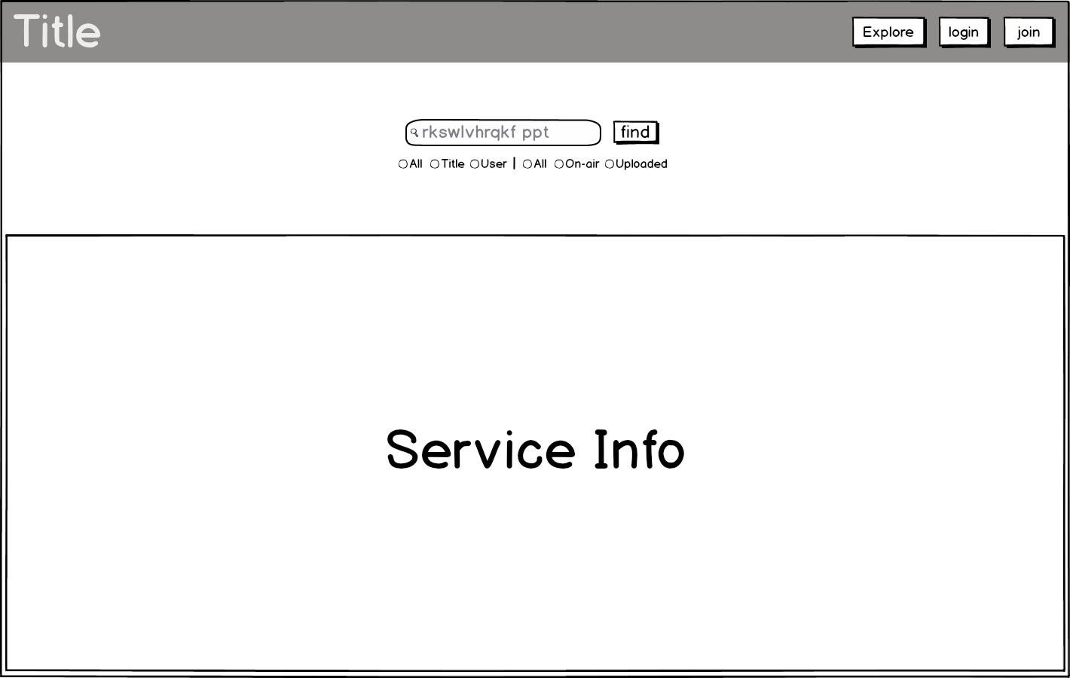
UI – Main
Notes:
저희의 메인화면입니다.

Slide 9
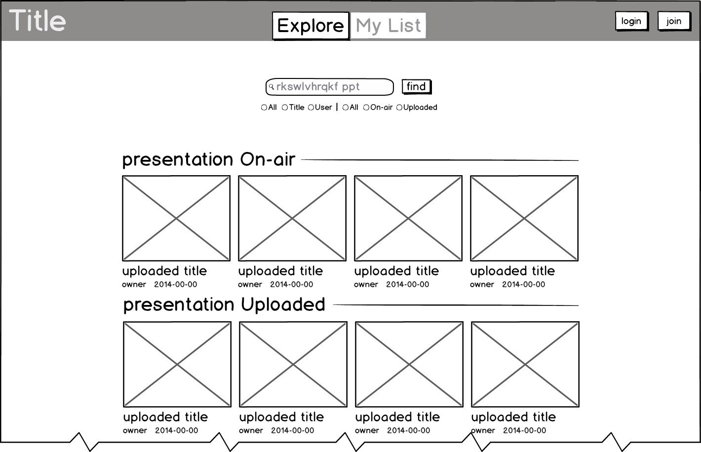
UI – List all presentations
Notes:
저희의 메인화면입니다.

Slide 10
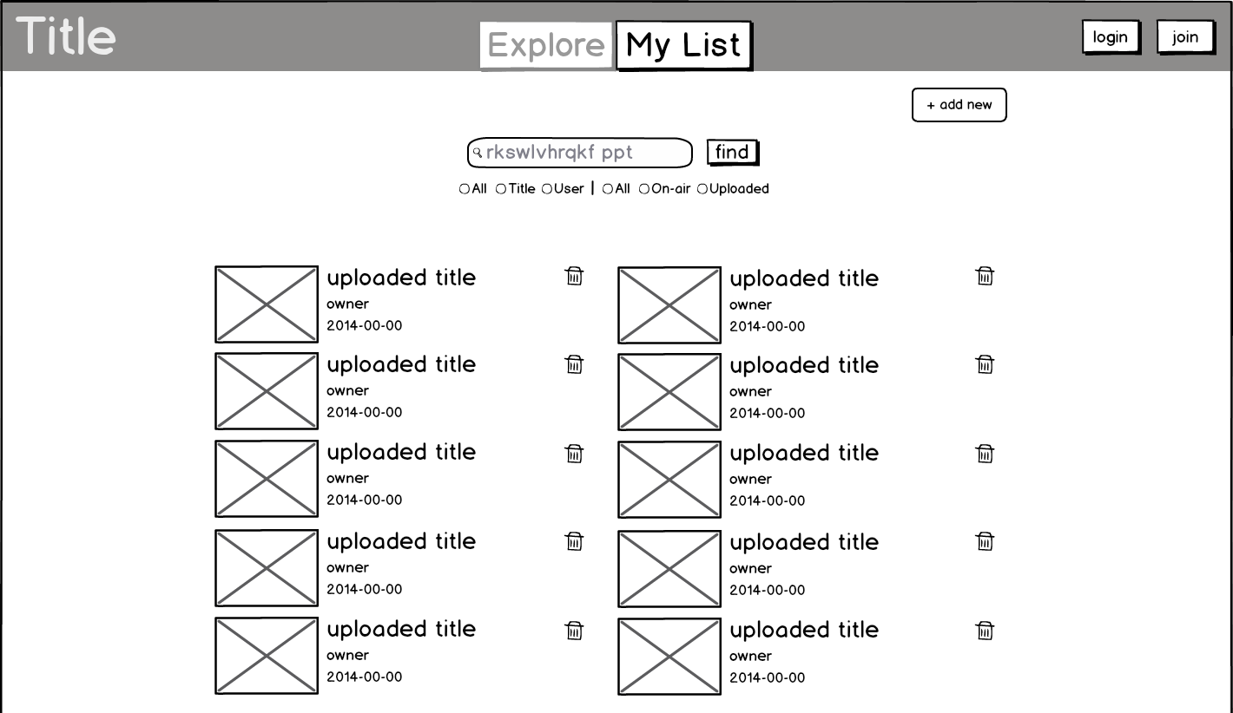
UI – My presentation list
Notes:
저희의 메인화면입니다.

Slide 11
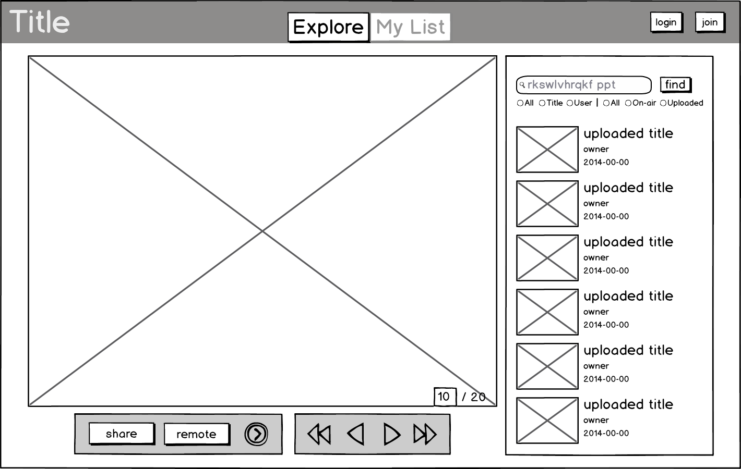
UI – Presentation detail
Notes:
저희의 메인화면입니다.

Slide 12
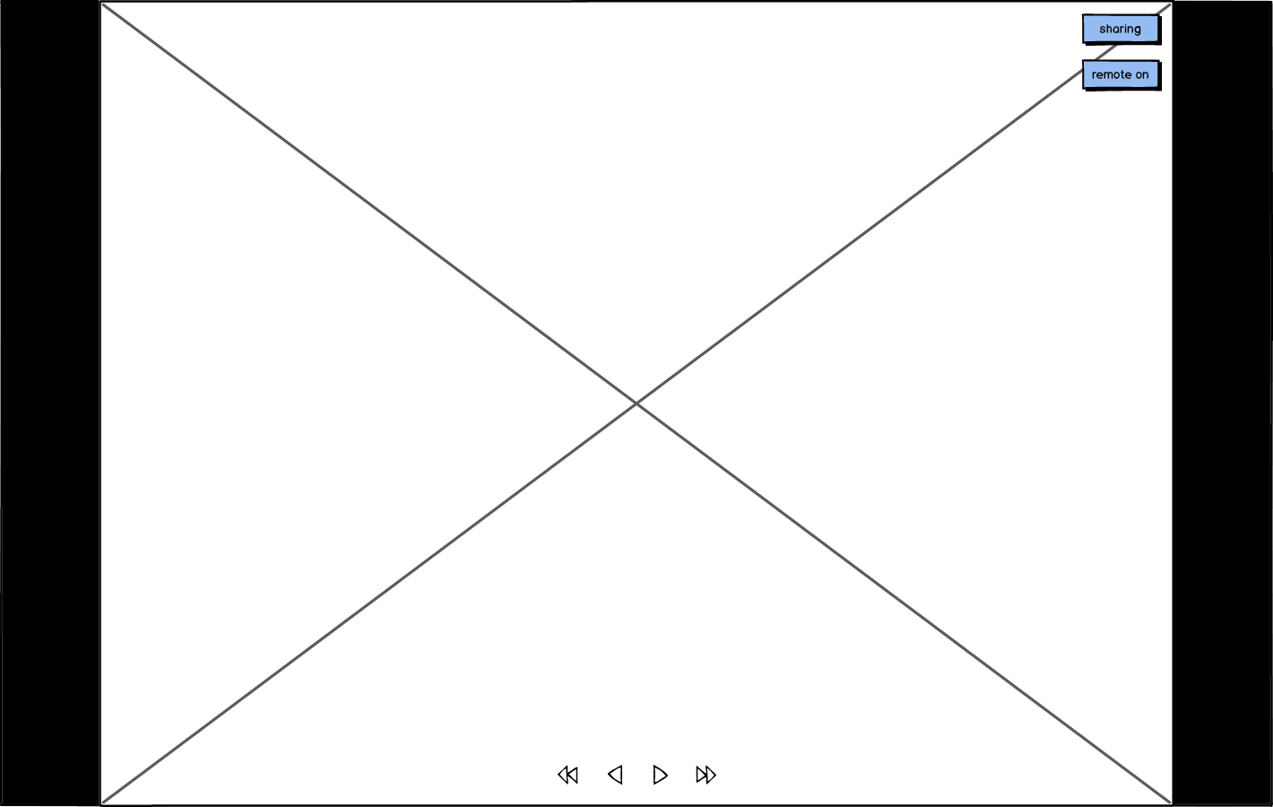
UI – Presentation show
Notes:
마지막으로 발표화면입니다.

Slide 13
Structure Diagram
Socket Communication
1) Sink share
2) Remote Controller
Node.js
HTTP
1) user
Request / Response
File Information get
User Information set / get
PPT / PDF to image
Response
Client
Mysql
File Information set
Ruby
PPT / PDF to image
Request (File upload)

Slide 14
개발 도구
Front-end | Back-end
HTML | Node.js
CSS | Ruby
JavaScript | Mysql
 | Google API

Slide 15
역할 분담
이 름 | 역 할
엄두성 | 팀원 및 설계프로젝트 진행, Back End 개발(DB관리, Node서버 개발 )
김강성 | Back End 개발(Convert 서버 개발)
조이슬 | Front end(Layout, UI/UX 디자인)
한종빈 | Back End 개발(Node 서버 개발, WebSocket)

Slide 16
작업 구분 |  |  | 3 |  |  |  |  | 4 |  |  |  | 5 |  |  |  | 6
 |  |  | 1 | 2 | 3 | 4 | 5 | 1 | 2 | 3 | 4 | 1 | 2 | 3 | 4 | 1 | 2
계획 |  | 제안서 작성 |  |  |  |  |  |  |  | 중간 고사 |  |  |  |  |  |  | 기말 고사
 |  | 제안서 수정
분석 및 학습 |  | Node.js
 |  | Socket.io
 |  | Ruby
 |  | 하이브리드 app
설계 |  | 업무분석
 |  | 모듈 설계
 |  | UI 설계 , 디자인
구현 | PC | Layout
 |  | PPT / PDF to image
 |  | Communication
 |  | User manage
 |  | File manage
 | Mobile | Remote controller
테스트 |  | 기능별 테스트
 |  | 통합테스트
 |  | 브라우저 환경 테스트

Slide 17
감사합니다
Thank you

